Slide 1
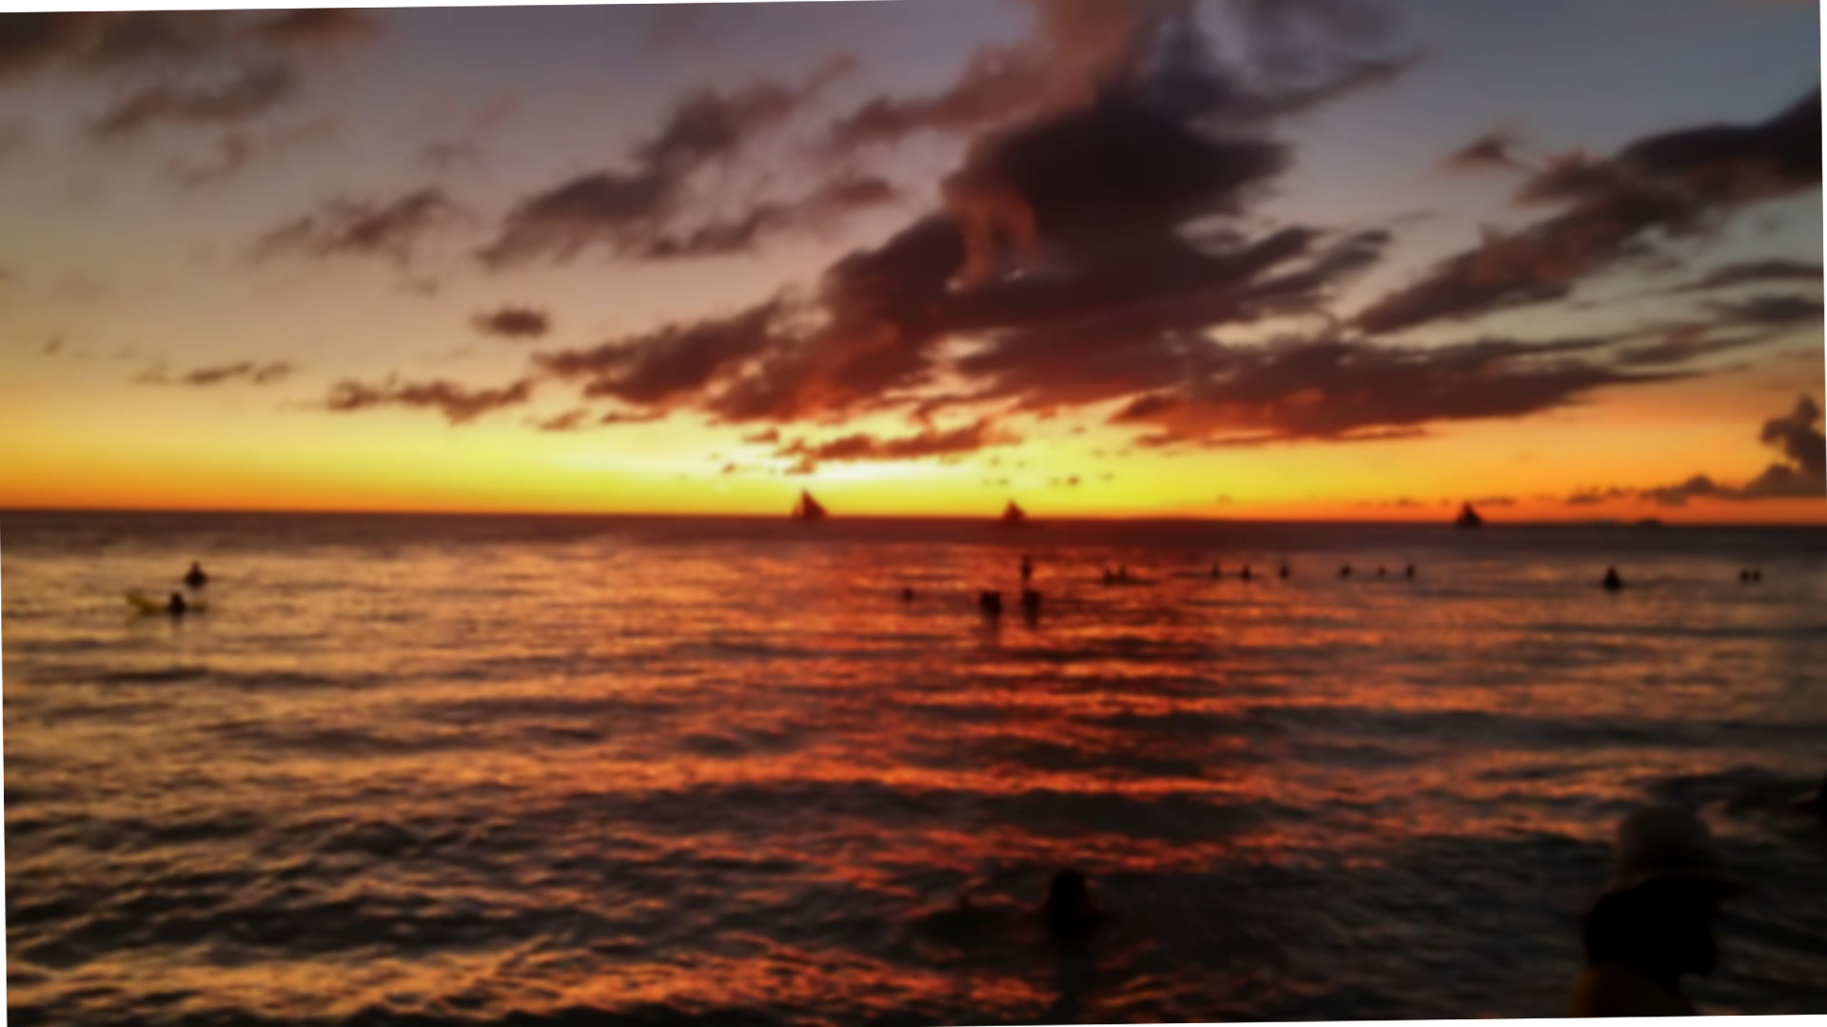




Bastien
ROUILLER
Miguel
SANTAMARIA
A WEBRAILS PROJECT...
« Sauvage et fier, tel le VEAU ! »
Jean-Michel Archpue
« GRANDIOSE ! »
Alain Albasini
« Preujet sympathique. »
Mélanie Huck
« De quoi décoiffer une girafe ! »
Christian Constantin
« Je suis Léonard. »
Léonard Berney

Slide 2
Table des matières
Présentation de l'application
Technologies utilisées
Difficultés rencontrées
Problèmes connus
Conclusion
Démo

